Slide 1
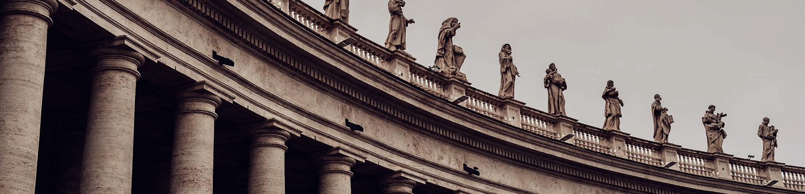
el concepto de patrimonio CULTURAL aplicado a Cartagena
Columnata de Bernini, Roma
Arquitecto Germán Fonseca Castillo
2026

Slide 2
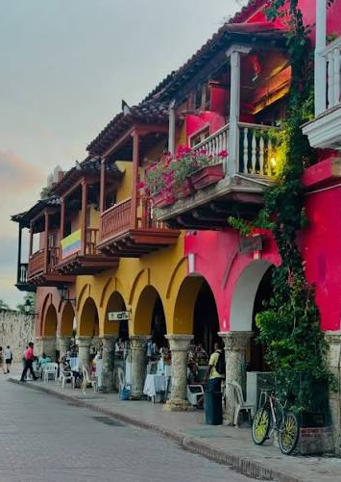
CONTENIDO
1 | EL CONCEPTO GENERAL DE PATRIMONIO
2 | EVOLUCIÓN DE CRITERIOS
3 | Normas nacionales y locales
4 | APROPIACIÓN EN CARTAGENA
5 | CONCLUSIONES
Portal de los Dulces, Cartagena

Slide 3
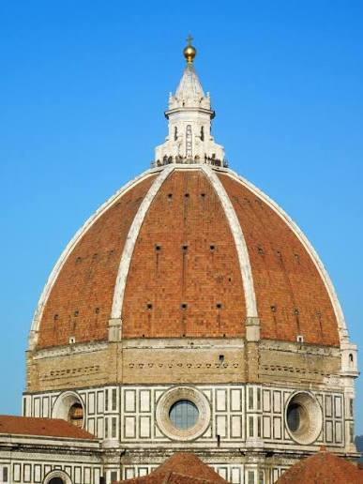
Concepto general
Qué se entiende por Patrimonio.
Qué clases de Patrimonio hay.
Cuál es su utilidad.
Cómo podemos protegerlo.
A quién corresponde la protección.
Ejercicio grupal
Cúpula de la Catedral de Florencia

Slide 4
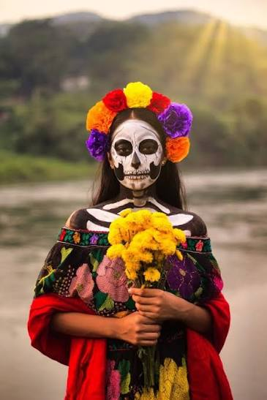
Legado heredado del pasado con el que vivimos hoy y transmitiremos a generaciones futuras.
Fuente irremplazable de vida e inspiración, identidad y unión, reconocimiento de diversidad.
Puede ser cultural o natural, material o inmaterial, tangible e intangible.
Debemos conocerlo, valorarlo, cuidarlo, promover adecuada gestión: identificación, registro, salvaguardia, manejo.
Proyectarlo al futuro, cuidarlo entre todos; no exclusivo de entidades de gobierno; buscar sostenibilidad.
Santa muerte, México

Slide 5
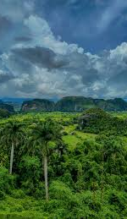
EVOLUCIÓN DE CRITERIOS
DESDE la visión ROMÁNTICA europea del siglo XIX centrada en MONUMENTOS e hitos históricos HASTA el concepto de PATRIMONIO DE LA HUMANIDAD que incluye no solo edificios, sino el PAISAJE cultural y el patrimonio INMATERIAL.
Valle de Viñales, Cuba

Slide 6
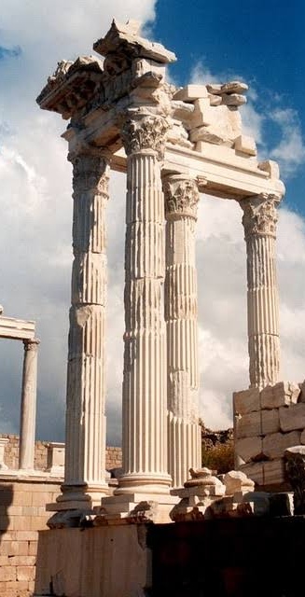
SIGLO XIX E INICIOS DEL XX
Protección de antigüedades y obras de arte excepcionales.
Conservación material y estética, ejemplo europeo.
Visión monumental, arquitectónica, histórica e individual.
Criterio de belleza, valor estético.
Elemento de consolidación de la identidad del Estado-Patria.
Exclusión de la comunidad.
Templo griego. Atenas

Slide 7
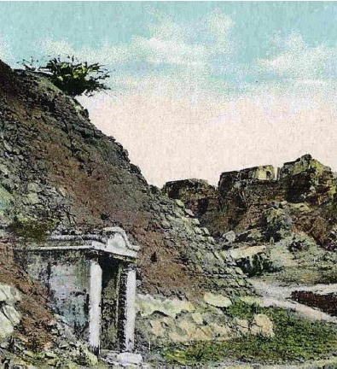
Caso Cartagena:
Final del siglo XIX e inicios del XX.
Estado de postración, falta de identidad y respeto.
El conjunto de baluartes y cortinas, Castillo de San Felipe, Demolición de revellines y sectores de murallas, apertura al tráfico automotor,
Relleno de caño de San Anastasio. Mercado de Getsemaní.
Castillo de San Felipe, Cartagena

Slide 8
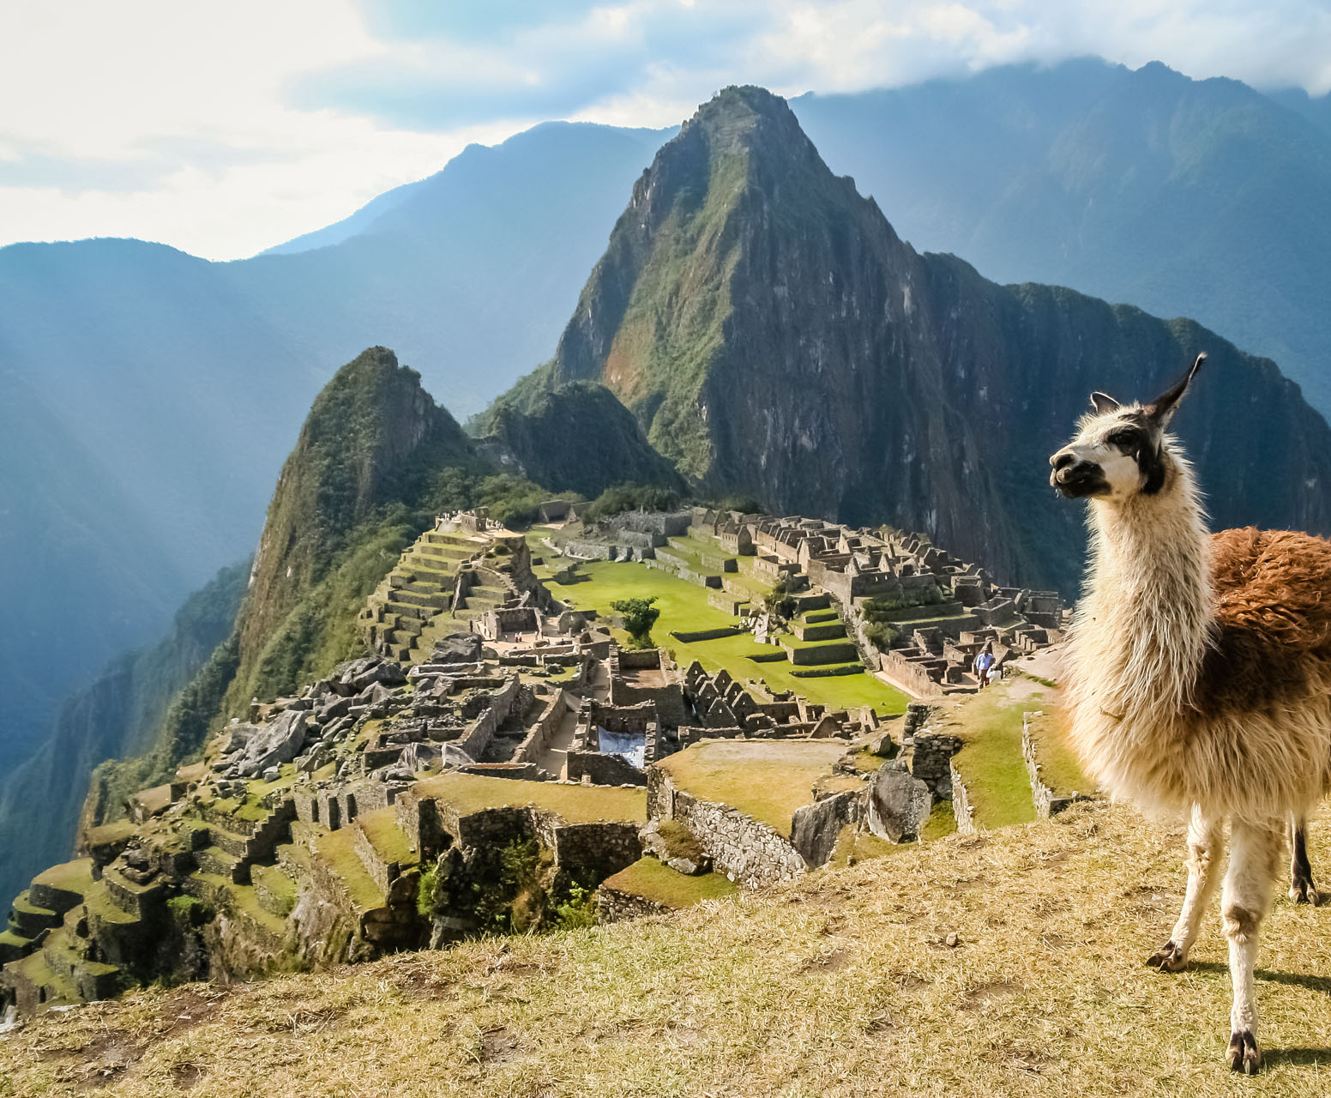
MITAD DEL SIGLO XX
Las guerras mundiales.
Creación de la UNESCO, Convención de La Haya (1954) proteger bienes de conflictos armados.
Ampliación del concepto de “monumento” a “bienes culturales”, incluye muebles.
Carta de Venecia (1964) prioriza autenticidad y entorno histórico.
Objetivos estratégicos clave: LAS 5 C:
Credibilidad,
Conservación,
Creación de capacidades,
Comunicación y
Comunidad.
Machu Pichu, Perú

Slide 9
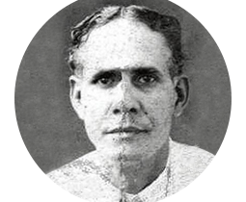
COLOMBIA - Cartagena
Protección puntual hacia monumentos aislados.
Relación con el turismo.
Leyes y normas incipientes.
Caso Sociedad de Mejoras públicas de Cartagena: Castillo de San Felipe, murallas.
Academia de la Historia de Cartagena.
Demoliciones y conservación limitada.
Carlos Crismat Esquivia

Slide 10
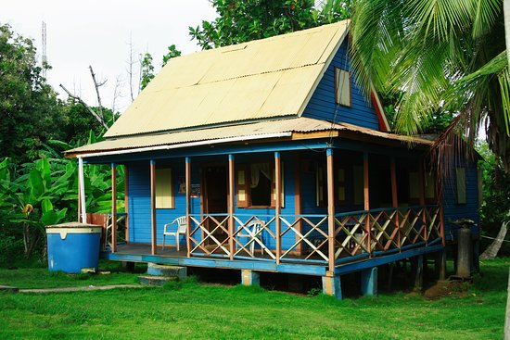
FINALES DEL SIGLO XX
Ampliación del concepto y cobertura mundial. Concepto de patrimonio de la Humanidad, Convención del Patrimonio Mundial de UNESCO (1972).
Protección a arquitectura popular y vernácula, patrimonio industrial, centros históricos y paisaje cultural, valoración del contexto social y urbano.
Integración del hombre y la naturaleza.
Evolución : el Valor no es solo estético, sino histórico, social y científico.
Isla de San André, Colombia

Slide 11
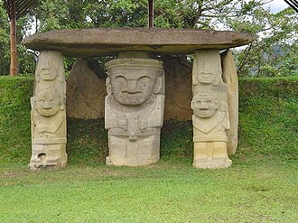
Colombia
Patrimonio Cultural
Puerto, fortalezas y conjunto monumental de Cartagena (1984)
Centro histórico de Santa Cruz de Mompox (1995)
Parque Arqueológico de San Agustín (1995) Huila.
Parque Arqueológico Nacional de Tierradentro (1995) Cauca.
Patrimonio Natural
Parque Nacional Natural Los Katíos (1994): Chocó.
Parque arqueológico de San Agustín, Colombia

Slide 12
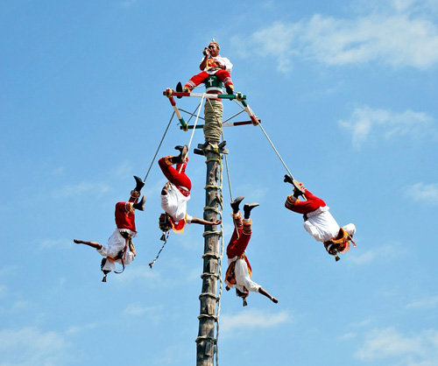
SIGLO XXI
Universalidad y diversidad; giro a lo inmaterial .
Reconocimiento de las tradiciones, lenguas, gastronomía, danzas, saberes, rituales.
Patrimonio VIVO tan importante como el material.
Apropiación social, no es solamente objeto de conservación estático, sino recurso vivo habitado y gestionado por las comunidades locales.
Integración a la lucha contra el cambio climático, el turismo sostenible y el fomento de la diversidad cultural.
Convención para la Salvaguardia del Patrimonio Cultural Inmaterial.
Voladores, México

Slide 13
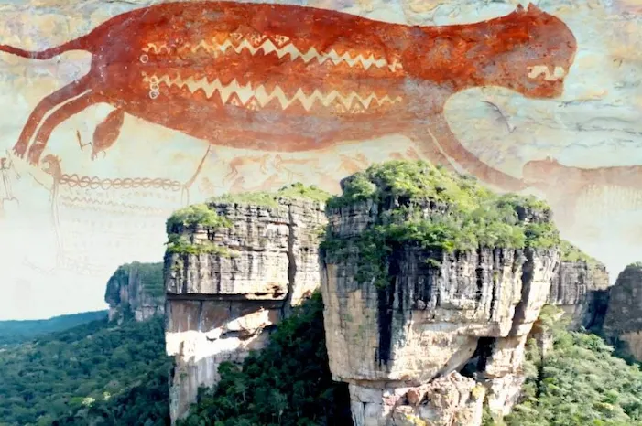
Colombia
Patrimonio cultural
Paisaje Cultural del Café de Colombia (2011) Caldas, Risaralda, Quindío y Valle del Cauca.
Qhapaq Ñan - Sistema vial andino (2014): Red de caminos prehispánicos.
Patrimonio Natural
Santuario de fauna y flora de Malpelo (2006): En el océano Pacífico.
Patrimonio Mixto (Cultural y Natural)
Parque Nacional Natural Serranía de Chiribiquete (2018): La "maloca del jaguar", hogar de miles de pictogramas rupestres indígenas y una biodiversidad inmensa en la Amazonía.
Chiribiquete, Colombia

Slide 14
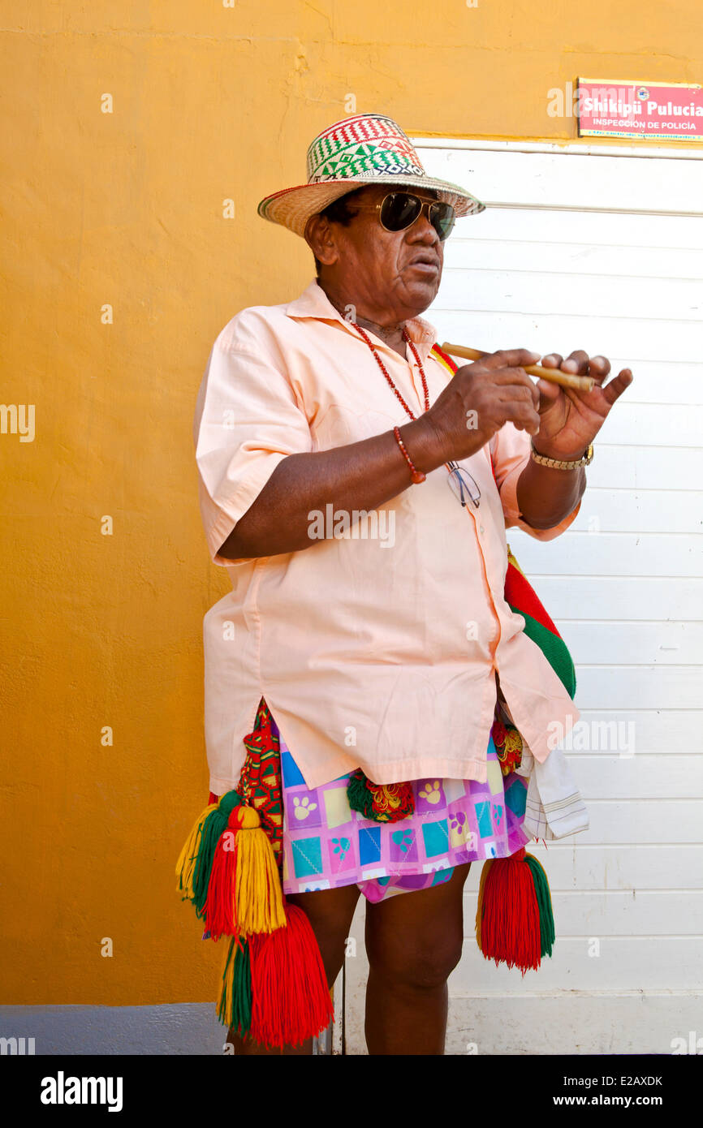
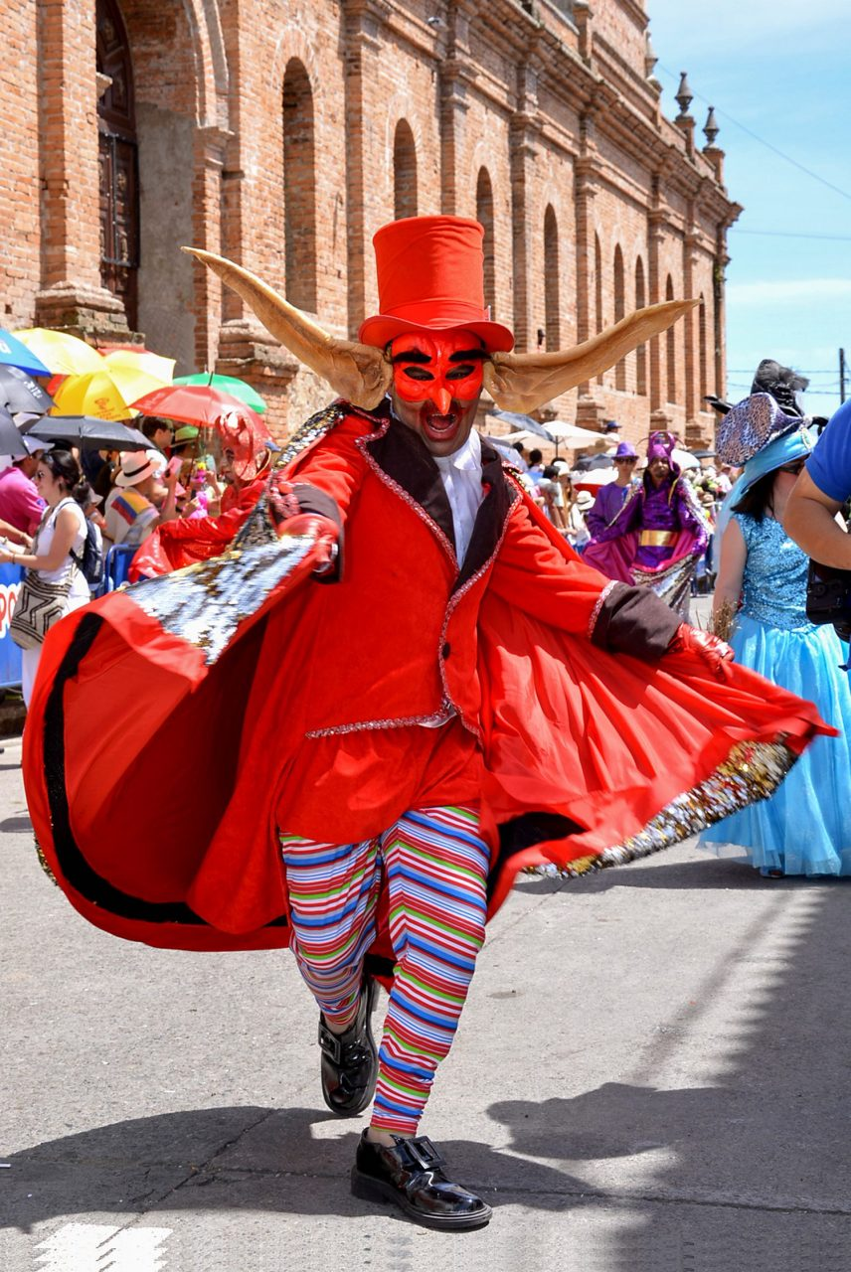
Colombia
Patrimonio Cultural Inmaterial (Mundial)
El espacio cultural de Palenque de San Basilio
El Carnaval de Barranquilla
Las procesiones de Semana Santa de Popayán
El Carnaval de Negros y Blancos (Pasto)
Los cantos de trabajo de llano (región colombo-venezolana)
El sistema normativo Wayuu aplicado por el palabrero
Las músicas de marimba y los cantos tradicionales del Pacífico sur
La música vallenata del Caribe colombiano
Los conocimientos y técnicas tradicionales de los pueblos indígenas jaguares de Yuruparí
El Carnaval de Riosucio
Los sistemas de conocimiento ancestral de los cuatro pueblos indígenas de la Sierra Nevada de Santa Marta (Kogui, Wiwa, Arhuaco y Kankuamo)
Palabrero Wayu y carnaval de Ríosucio, Colombia

Slide 15
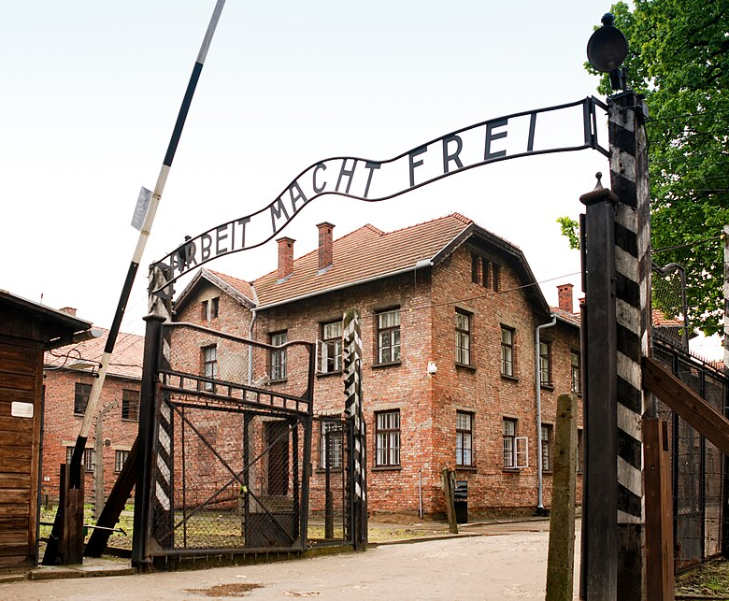
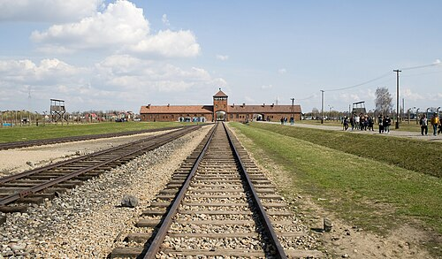
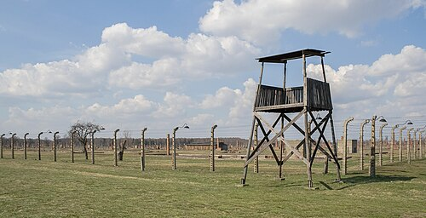
SIGLO XXI
Campo de concentración de Auschwitz
Restricciones, representación colectiva a todas las víctimas del Holocausto y de la barbarie.
El mayor complejo establecido por la Alemania nazi durante la Segunda Guerra Mundial. Ubicado en la Polonia ocupada, se asesinó a más de 1,1 millones de personas, en su mayoría judíos.
Hoy en día, el sitio funciona como un museo y memorial declarado Patrimonio de la Humanidad por la UNESCO.
Ejercicio comparativo: Auschwitz - Carnaval de Barranquilla.
Campo de Auschwitz, Polonia

Slide 16
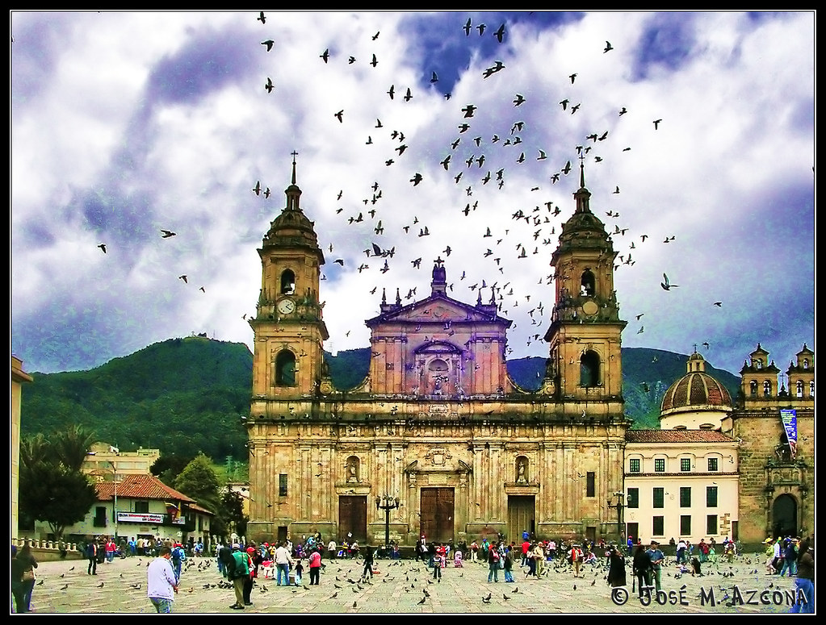
Normas nacionales y locales
La Constitución Política de Colombia de 1991 protege el patrimonio (cultural, natural y arqueológico) mediante mandatos directos que obligan al Estado y a los ciudadanos a su conservación. Los artículos clave incluyen:
Artículo 8: Establece que es obligación del Estado y de las personas proteger las riquezas culturales y naturales de la Nación.
Artículo 63: Otorga a los parques naturales, tierras comunales, resguardos y al patrimonio arqueológico el carácter de bienes inalienables (no se pueden vender), inembargables e imprescriptibles (no se pierden por el paso del tiempo).
Artículo 72: Declara que el patrimonio cultural pertenece a la Nación, protegiéndolo de forma estricta bajo los mismos principios de inalienabilidad, inembargabilidad e imprescriptibilidad.
Artículo 88: Regula las Acciones Populares, la herramienta legal ciudadana para defender intereses colectivos como el patrimonio cultural, material y el espacio público.
Catedral de Bogotá, Colombia

Slide 17
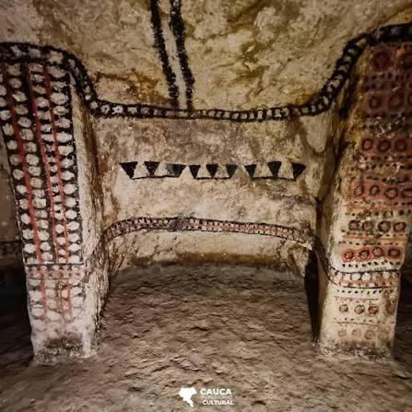
SIGLO XX
La ⁠Ley 103 del 6 de octubre de 1931 es una norma fundamental en Colombia que declaró de utilidad pública los monumentos y objetos arqueológicos de las regiones de San Agustín, Pitalito y el Alto Magdalena, protegiendo el patrimonio indígena.
La normativa estableció medidas clave para la protección del patrimonio cultural:
Bienes protegidos: Templetes, sepulcros, estatuas, piedras labradas y objetos de oro o alfarería.
Monumento Nacional: Todos estos elementos conforman el denominado "Monumento Nacional del Alto Magdalena y San Agustín".
Control de tráfico: Se prohibió la exportación de estos objetos y se establecieron regulaciones para la conservación de los yacimientos.
Hipogeo Tierradentro, Colombia

Slide 18
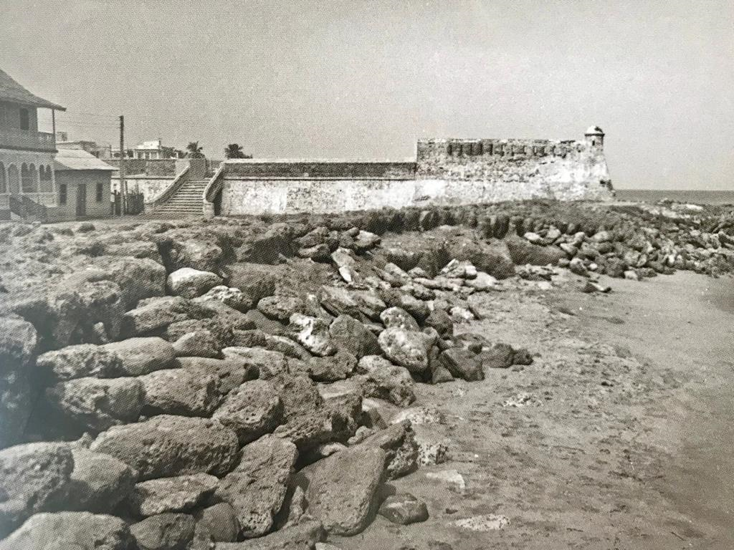
SIGLO XX
LEY 94 DE 1945. Por la cual se hace una cesión al Municipio de Cartagena, y se establecen algunas prohibiciones.
Prohibir que sobre las murallas, bastiones o castillos coloniales de Cartagena, o adyacentes a ellos, se inicien o adelanten construcciones de ninguna naturaleza, a menos que se trate de indispensables obras de conservación de esos monumentos históricos o de las que transitoriamente requiera la defensa nacional.
Demolición de las construcciones realizadas hasta ahora en esta forma, por las autoridades municipales de Cartagena, para lo cual la Nación cede a dicha municipalidad los derechos que tenga o pueda tener sobre cualesquiera de esas edificaciones.
El área que dejen libre las demoliciones se aprovechará exclusivamente en la ampliación de las vías públicas y en el embellecimiento de las obras de que se trata.
Espigón de La Tenaza, Cartagena

Slide 19
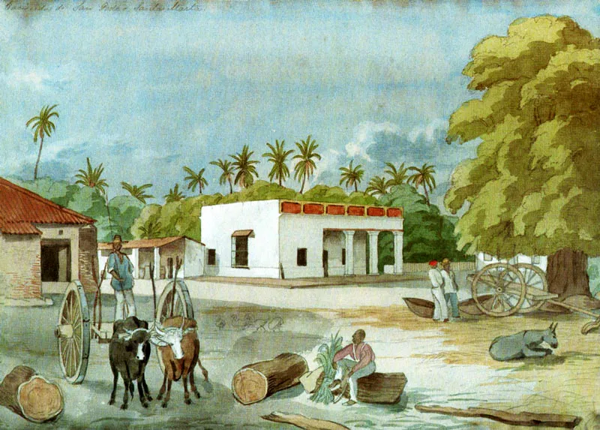
SIGLO XX
LEY 163 DE 1959 “Por la cual se dictan medidas sobre defensa y conservación del patrimonio histórico, artístico y monumentos públicos de la Nación.”
Declarar patrimonio histórico y artístico nacional los monumentos, tumbas prehispánicas y demás objetos, ya sean obra de la naturaleza o de la actividad humana, que tengan interés especial para el estudio de las civilizaciones y culturas pasadas, de la historia o del arte, o para las investigaciones paleontológicas, y que se hayan conservado sobre la superficie o en el subsuelo nacional.
Declarar como monumentos nacionales los sectores antiguos de las ciudades de Tunja, Cartagena, Mompox, Popayán, Guaduas, Pasto y Santa Marta (especialmente la Quinta de San Pedro Alejandrino, y las residencias de reconocida tradición histórica).
Considerados por sectores antiguos los de las ciudades de Tunja, Cartagena, Mompox, Popayán, Guaduas, Pasto, Santa Marta, Santa Fe de Antioquia, Mariquita, Cartago, Villa de Leyva, Cali, Cerrito y Buga. Las calles, plazas, plazoletas, murallas, inmuebles, incluidos casas y construcciones históricas, en los ejidos, inmuebles, etc., incluidos en el perímetro que tenían estas poblaciones durante los siglos XVI, XVII y XVIII.
Quinta de San Pedro Alejandrino, Santa Marta

Slide 20
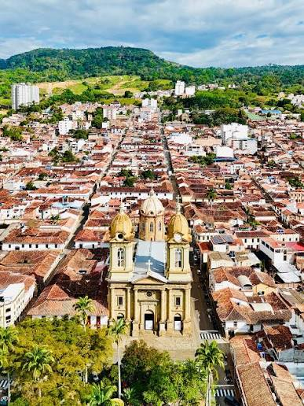
SIGLO XX
DECRETO 264 DE 1963: “Por el cual se reglamenta la Ley 163 de 1959 sobre defensa y conservación del patrimonio histórico, artístico y monumentos públicos de la Nación.”
Amplía lo dispuesto en la Ley 163 de 1959, declárase como patrimonio histórico, artístico y científico de la Nación, los monumentos y objetos arqueológicos, como templos, sepulcros y sus contenidos, estatuas, cerámicas, utensilios, joyas, piedras labradas o pintadas, ruinas, etc., lo mismo que todos aquellos que tengan interés especial para el estudio de las civilizaciones y culturas pasadas, para la historia del arte y para el estudio científico y la conservación de las bellezas naturales.
En desarrollo de lo acordado en la Séptima Conferencia Panamericana, reunida en Montevideo en el año de 1933, se consideran como monumentos inmuebles, además de los de origen colonial y prehispánico, los siguientes: a. Los que están íntimamente vinculados con la lucha por la Independencia y con el período inicial de la organización de la República; b. Las obras de la naturaleza de belleza especial o que tengan interés científico para el estudio de la flora, la fauna, la geología y la paleontología.
Incluye los sectores antiguos de Bogotá, Socorro, San Gil, Pamplona, Rionegro (Antioquia), Marinilla y Girón.
Entender por sectores antiguos las calles, plazas, plazoletas, murallas y demás inmuebles originarios de los siglos XVI, XVII, XVIII y principios del XIX.
Socorro, Santander, Colombia

Slide 21
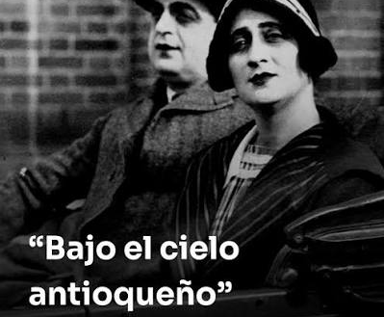
SIGLO XX y XXI
LEY 397 DE 1997: Por la cual se desarrollan los Artículos 70, 71 y 72 y demás Artículos concordantes de la Constitución Política y se dictan normas sobre patrimonio cultural, fomentos y estímulos a la cultura, se crea el Ministerio de la Cultura y se trasladan algunas dependencias.
LEY 1185 DE 2008: Por la cual se modifica y adiciona la Ley 397 de 1997 –Ley General de Cultura– y se dictan otras disposiciones.
Ampliar la integración del patrimonio cultural de la Nación. El patrimonio cultural de la Nación está constituido por todos los bienes materiales, las manifestaciones inmateriales, los productos y las representaciones de la cultura que son expresión de la nacionalidad colombiana, tales como la lengua castellana, las lenguas y dialectos de las comunidades indígenas, negras y creoles, la tradición, el conocimiento ancestral, el paisaje cultural, las costumbres y los hábitos, así como los bienes materiales de naturaleza mueble e inmueble a los que se les atribuye, entre otros, especial interés histórico, artístico, científico, estético o simbólico en ámbitos como el plástico, arquitectónico, urbano, arqueológico, lingüístico, sonoro, musical, audiovisual, fílmico, testimonial, documental, literario, bibliográfico, museológico o antropológico.
Objetivos de la política estatal en relación con el patrimonio cultural de la Nación. La política estatal en lo referente al patrimonio cultural de la Nación tendrá como objetivos principales la salvaguardia, protección, recuperación, conservación, sostenibilidad y divulgación del mismo, con el propósito de que sirva de testimonio de la identidad cultural nacional, tanto en el presente como en el futuro.
Película colombiana de 1925

Slide 22
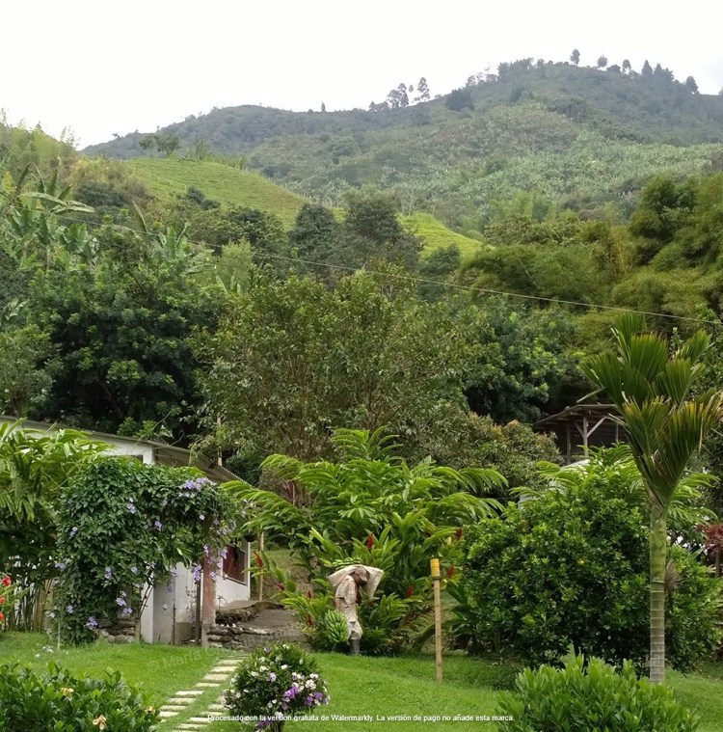
SIGLO XXI
DECRETO 763 DE 2009: Por el cual se reglamentan parcialmente las Leyes 814 de 2003 y 397 de 1997 modificada por medio de la Ley 1185 de 2008, en lo correspondiente al Patrimonio Cultural de la Nación de naturaleza material.
Considera que la Ley 1185 de 2008 modificó integralmente el Título II de la Ley 397 de 1997 relativo al Patrimonio Cultural de la Nación, estableció el Sistema Nacional de Patrimonio Cultural de la Nación y fijó un Régimen Especial de Protección y estímulo para los bienes de dicho Patrimonio que por sus especiales condiciones o representatividad hayan sido o sean declarados como Bienes de Interés Cultural.
Formula la política estatal en lo referente al patrimonio cultural de la Nación, y coordinar el Sistema Nacional de Patrimonio Cultural de la Nación, para lo cual fijará las políticas generales y dictará lineamientos técnicos y administrativos, a los que deberán sujetarse las entidades y personas que integran dicho sistema.
Reglamenta los criterios de valoración que deberán aplicar todas las instancias competentes del ámbito nacional y territorial para declarar BIC.
Establece aspectos técnicos y administrativos relativos al contenido general de los Planes Especiales de Manejo y Protección, -PEMP-, de los BIC del ámbito nacional y territorial.
Autoriza las intervenciones en BIC del ámbito nacional, así como aquellas que se pretendan realizar en sus áreas de influencia y/o en bienes colindantes con dichos bienes.
Paisaje cafetero, Caldas, Colombia

Slide 23
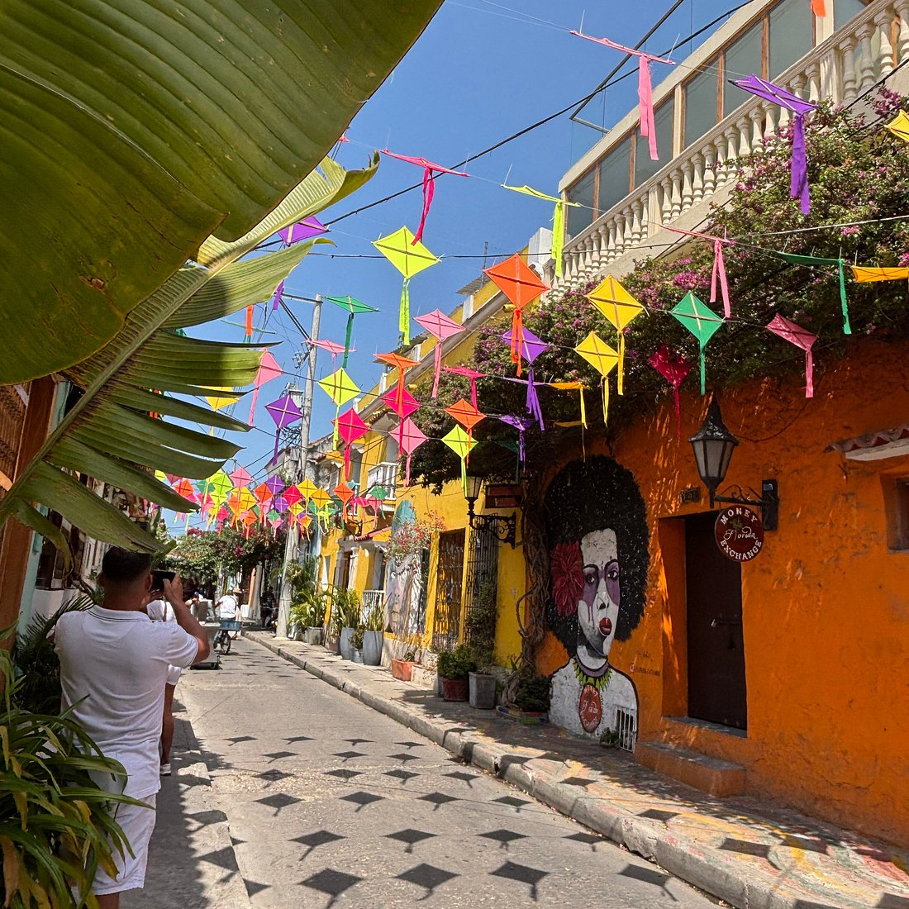
SIGLO XXI
El Decreto 2358 de 2019 modifica el Decreto Único Reglamentario del Sector Cultura (1080 de 2015).
Regula la gestión, protección y conservación del Patrimonio Cultural Material e Inmaterial en Colombia, articulando las intervenciones en Bienes de Interés Cultural (BIC) con las licencias de construcción nacionales; impacta la gestión y preservación patrimonial local, las intervenciones en Bienes de Interés Cultural (BIC).
Alinea los tipos de obra permitidos en patrimonio con las licencias de construcción, agilizando los trámites ante las autoridades.
Actualiza los Planes Especiales de Salvaguardia (PES) e introduce el Listado de Buenas Prácticas de Salvaguardia y certificaciones para la Lista Representativa de Patrimonio Cultural Inmaterial (LRPCI).
Define los lineamientos para proteger los BIC, las zonas de influencia y sus bienes colindantes.
Barrio Getsemaní, Cartagena

Slide 24
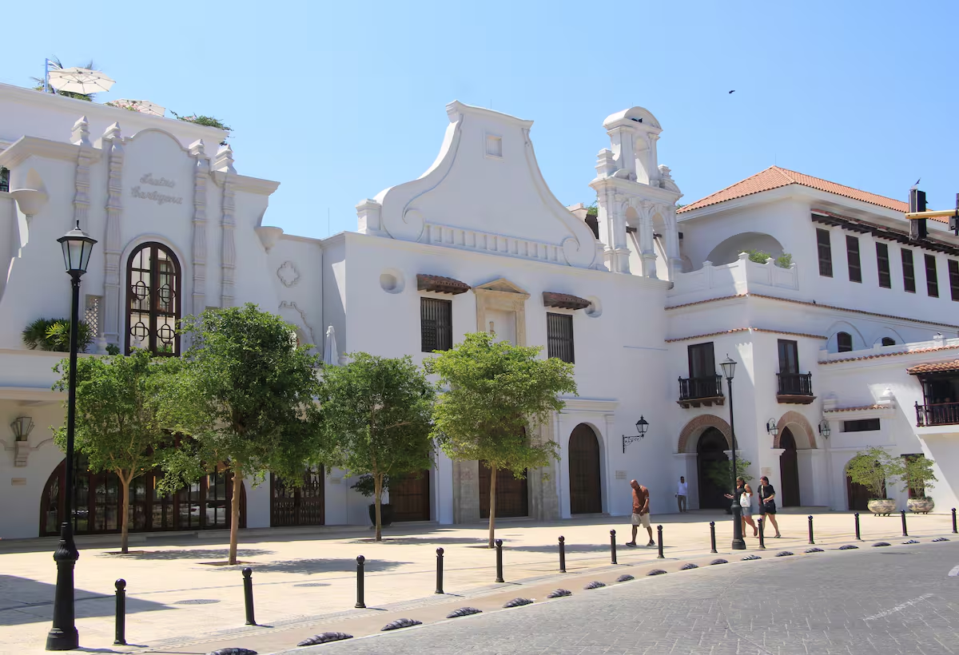
PEMP´s
Un PEMP (Plan Especial de Manejo y Protección) es un instrumento de planeación y gestión para el patrimonio cultural. Se clasifica según su escala y objetivo de protección en urbano o arquitectónico.
PEMP Urbano: Es el plan enfocado en centros históricos, conjuntos urbanos o sectores de interés cultural. Protege el patrimonio arquitectónico en conjunto con el espacio público, la estructura ambiental y las dinámicas sociales, económicas y culturales que ocurren en el entorno. Regula normas de ocupación, espacio público, movilidad, alturas y usos del suelo, buscando un equilibrio integral del territorio a gran escala.
PEMP Arquitectónico: Es el plan enfocado de forma específica en un bien inmueble individual declarado de Interés Cultural. Garantiza la conservación, restauración y sostenibilidad física de la edificación en particular. Define exactamente qué partes, materiales, fachadas y elementos ornamentales del edificio deben protegerse, y qué tipos de intervenciones, ampliaciones o modificaciones están permitidas.
Ambos instrumentos establecen normas específicas que prevalecen sobre el Plan de Ordenamiento Territorial (POT) general de cada ciudad.
Convento y templo de San Francisco, Cartagena

Slide 25
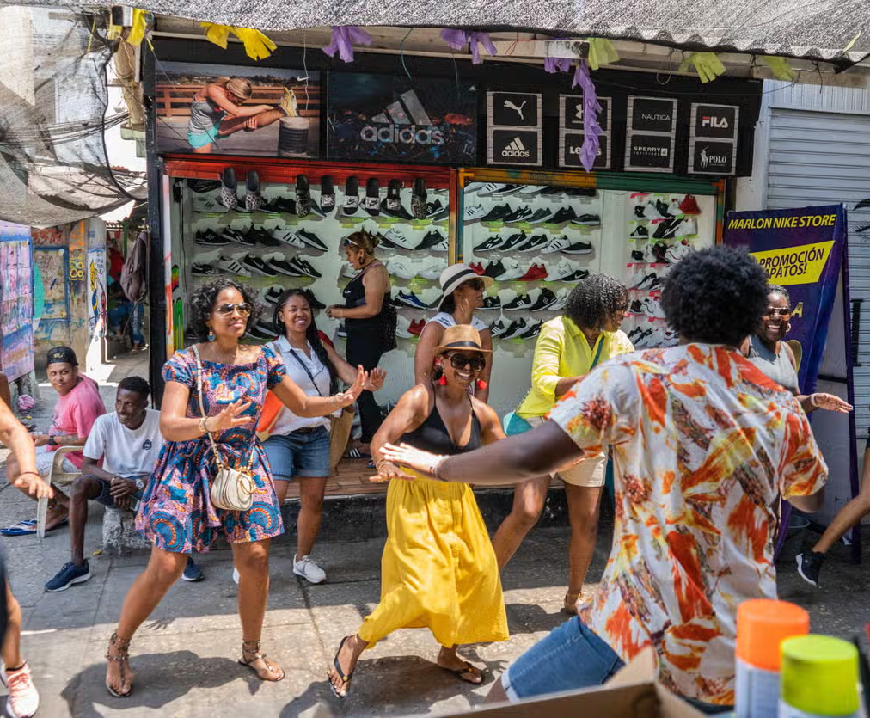
PEs
Los Planes Especiales de Salvaguardia (PES) son acuerdos sociales y administrativos.
Su objetivo es orientar la protección, conservación y transmisión a futuras generaciones de las manifestaciones pertenecientes al Patrimonio Cultural Inmaterial (PCI).
Son herramientas participativas y de carácter dinámico caracterizadas por:
Enfoque comunitario: Se construyen de la mano con los portadores de la tradición, reconociéndolos como los actores principales en la toma de decisiones sobre su propio patrimonio.
Acuerdo de voluntades: Definen medidas, iniciativas, proyectos y programas a corto, mediano y largo plazo.
Requisito obligatorio: Son el documento técnico fundamental que permite a una manifestación cultural ingresar a la Lista Representativa de Patrimonio Cultural Inmaterial (LRPCI).
.Ejemplos: El Carnaval de Barranquilla. La vida de barrio en el sector de Getsemaní (Cartagena).Las expresiones y músicas asociadas a la Champeta.
Mercado de Bazurto, Cartagena

Slide 26
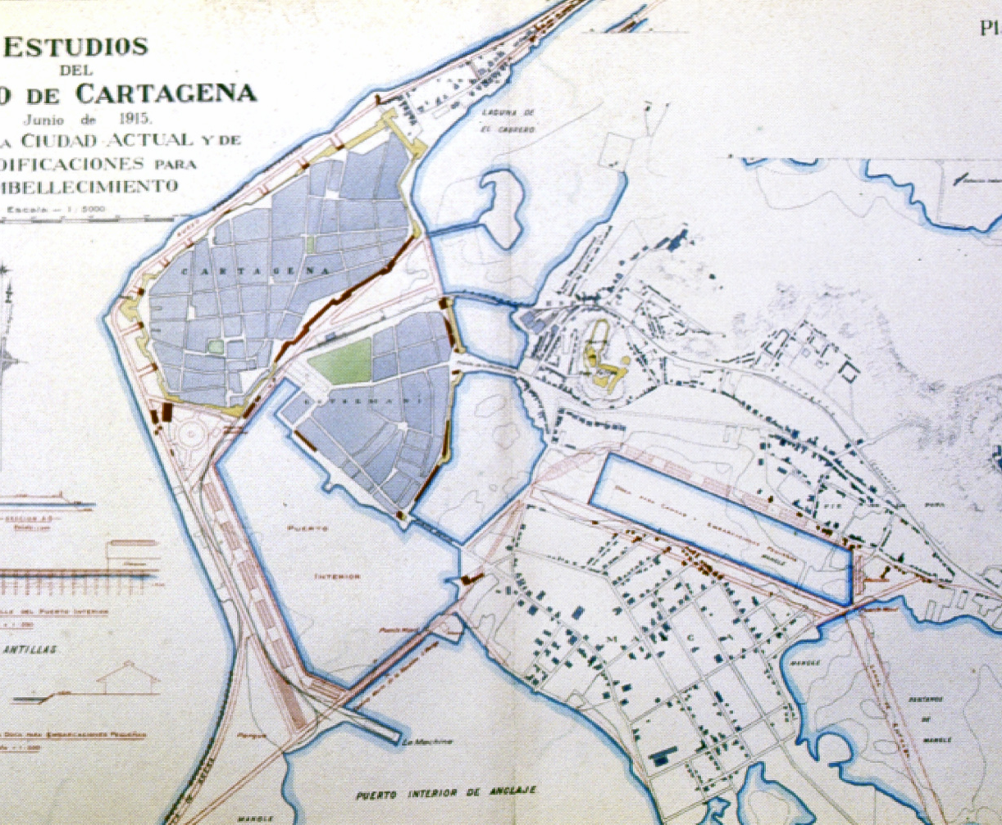
APROPIACIÓN EN CARTAGENA
ANTECEDENTES: La situación al finalizar el siglo XIX, Núñez, Ferrocarril Cartagena Calamar, Canal de Panamá, nuevo horizonte, nuevo siglo XX. Apropiación de los criterios e incorporación específica en los planes de desarrollo urbano de la ciudad.
Los estudios de S. Pearson and son Ltd (1915)
Primer plan de desarrollo urbano, concentración Centro, Matuna, Machina, Bocagrande.
a. Construcción de una avenida exterior de circunvalación a lo largo del litoral (av. Santander).
b. Núcleos de penetración a lo largo de la muralla que flanquea: boquetillos y puertas.
c. Parque público a la entrada de Bocagrande (parque de La Marina).
d. Avenida de la Boca del Puente a Bocagrande (Av. Blas de Lezo).
e. Avenidas que flanqueen La Matuna y den acceso a El Espinal y El Cabrero.
Estudio de Pearson and Son, Cartagena

Slide 27
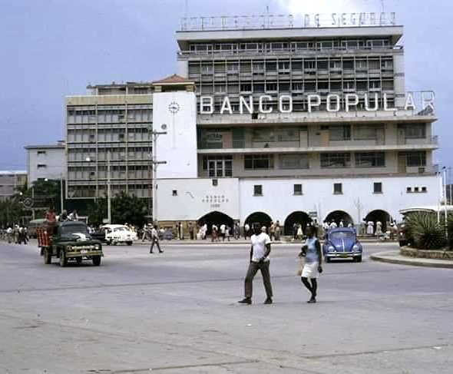
Plano regulador de Cartagena (1948) Arquitecto Jesús María González Concha.
Conservación de planteamientos de Pearson y amplitud al resto de la ciudad. Expansión, terminal marítimo, ferrocarril.
Arquitectura republicana.
Plan Piloto de Desarrollo Urbano de la ciudad de Cartagena (1965). IGAC
a. Delimitar perímetro urbano y zonas de acción.
b. Políticas de desarrollo para los próximos 15 años.
c. Organizar la oficina de Planeación Municipal.
Se promueve el estudio, protección y conservación de las casas y monumentos coloniales para el fomento del turismo y se incentivan multifamiliares en los barrios aledaños al Centro.
La Matuna en auge. Republicano, extramuros, Arquitectura Moderna.
La Matuna, Cartagena

Slide 28
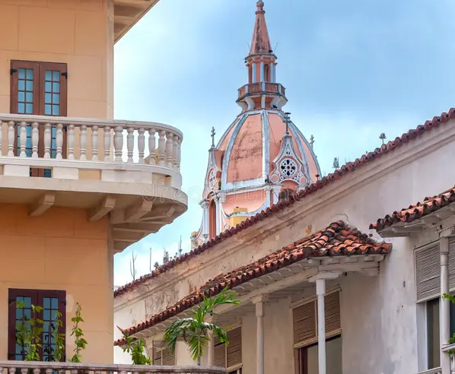
Estudio de la Universidad de los Andes del área histórica de Cartagena de Indias (1968).
Alcaldía de Cartagena y CNT (Nicolás del Castillo) - U de los Andes (arquitecto Germán Téllez).
Características urbanísticas y arquitectónicas de la zona histórica y establecer políticas para su conservación y desarrollo; reglamento para la conservación y restauración.
Fichas, niveles de importancia, Filial del Consejo de monumentos.
Plan de Desarrollo Urbano del Municipio de Cartagena 1978-1990 (1978).
Alcalde José Henrique Rizo Pombo, Decreto 184 de 1978.
Oficina de Planeación Municipal, arquitecto Óscar Gómez Caycedo, Alberto Fulleda.
Acoge aportes de 1965, estudios sobre el área histórica. Descentralización de actividades del CH, traslado del mercado de Getsemaní, Integración del barrio.
Reglamentación específica de intervenciones incorporada.
Torre de la Catedral, Cartagena

Slide 29
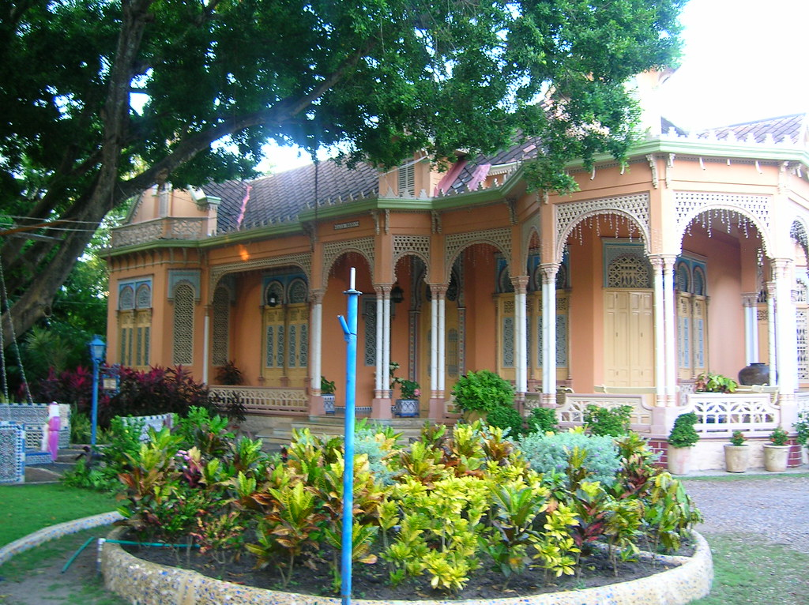
Estudio del área histórica de Cartagena. Revisión y reedición (1978-1979)
CNT, Raymundo Angulo Pizarro, arq. Germán Téllez y Ernesto Moure
Complemento al Plan de desarrollo de 1978.
Analiza impacto de las intervenciones realizadas como resultado de los estudios anteriores, Av. Santander, La Matuna, Bocagrande, potencial de Chambacú y Marbella.
Incorporación de arq. Republicana de Manga, Cabrero, P de la Popa, disminución de su densificación.
Reglamento predio a predio acorde a diversas tipologías.
Casa Román, Manga, Cartagena

Slide 30
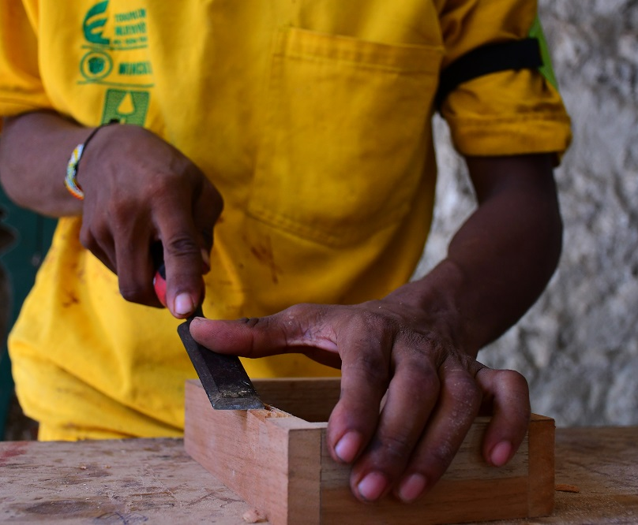
Plan de Desarrollo de Cartagena (1986-2000…).
Alcalde Edgardo Martínez Pareja. Arq. Angelo Fegali. J. Rizo, O, Gómez A. Fulleda, Juan Correa,
Revisión plan 1978, obras viales y desarrollo inmobiliario. Conserva normativa de zona histórica.
De: Predominio nacional; Expertos foráneos; baja ejecución y voluntad política; orientados a ciudad turística (no cultural).
A: Manejo propio con apoyo nacional e internacional. Talento local, U Tadeo, foros internacionales de patrimonio, apropiación. ETCAR
Creación Colcultura, Ministerio de Cultura, Patrimonio de la Humanidad, asesoría Unesco.
Acuerdo 06/92. Cambio de enfoque a tipologías, no por niveles de importancia.
Los PEMP y PES
Decreto 0404 de 2024, por el cual se reglamenta el trámite de las intervenciones de los BICD y se dictan otras disposiciones.
Decreto 3344 de 2025, por medio del cual se reglamenta el trámite del Decreto 0404 de 2024.
Alumno ETCAR, Cartagena

Slide 31
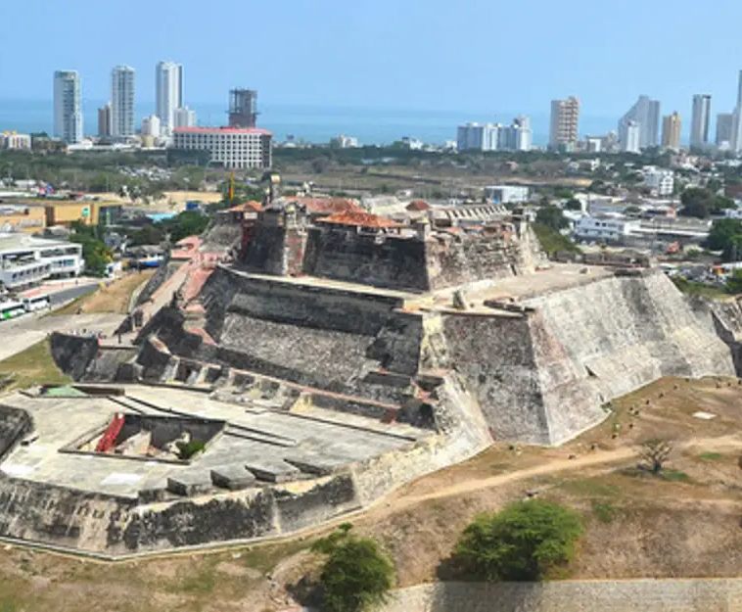
PEMP´s
Cartagena cuenta con tres Planes Especiales de Manejo y Protección (PEMP) aprobados: el del Centro Histórico y su Zona de Influencia (aprobado en junio de 2026) y el de las Murallas y el Castillo de San Felipe de Barajas (aprobado en mayo de 2018).
El Plan Especial de Manejo y Protección (PEMP) del Paisaje Cultural Fortificado de Cartagena de Indias fue aprobado oficialmente el 15 de diciembre de 2025, se declaró el paisaje fortificado como Bien de Interés Cultural (BIC) del ámbito nacional .
Área protegida: El plan blinda un área sin precedentes de 43.729 hectáreas. Su cobertura se extiende desde el corregimiento de Punta Canoa (zona norte) hasta la península de Barú. Abarca toda la Bahía de Cartagena, la isla de Tierra Bomba y el Centro Histórico.
Elementos integrados: Protege estructuras militares de defensa, ecosistemas naturales, cuerpos de agua, caminos ancestrales y 40 contextos arqueológicos subacuáticos y terrestres.
Castillo de San Felipe, Cartagena

Slide 32
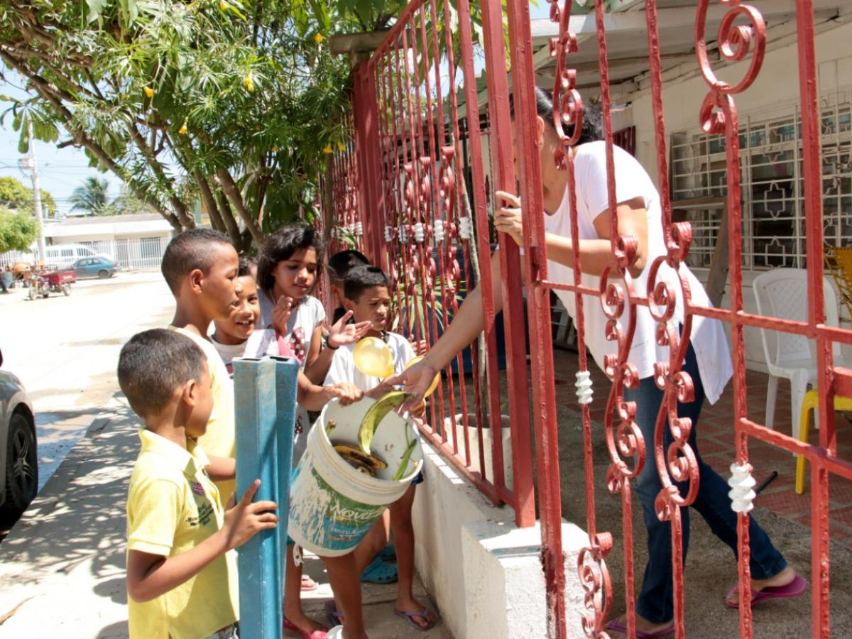
MUCHAS GRACIAS
Celebración de Ángeles somos, Cartagena

